Slide 1
Notes:
[곽도원]
오늘은 좋은 소식과 안 좋은 소식이 있습니다
우선 좋은 소식은 보고서가 반쪽 짜리 라는 것이고
안 좋은 소식은 보고서가 두 장이라는 것 입니다.

Slide 2
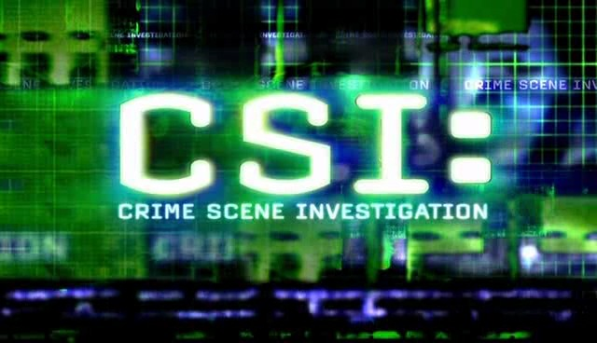
범죄 현장조사자
CSI / 신원확인 경관/전문가
Notes:
[전영태]
그럼 지금부터 범죄 현장조사자에 대해서 봅시다
범죄 현장조사자는 다른 말로CSI 라고 하고
범죄 현장조사자에는 신원확인 경관/전문가 라고도
하는 데 범죄 현장조사자가 신원을 확인하는 것이 주요 역할이기 때문입니다.

Slide 3


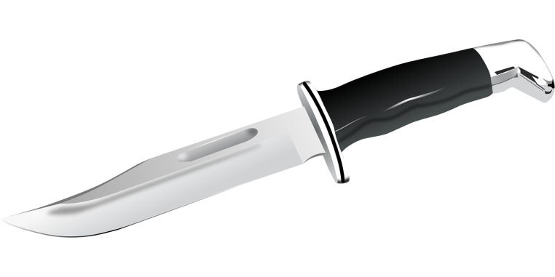

면접
Notes:
[곽도원]
면접 때 설문조사를 했는데 범죄 현장조사자가
재미있을 것 같다는 사람이 가장 많았습니다.
여러분은 범죄 현장조사자가 무엇을 할 것 같나요?
머리카락 채취? 지문 채취? 살인도구 채취?
하지만 이런 것들은 범죄 현장 조사자들이 하는
일이 아닙니다.

Slide 4
범죄학자
나중에…
Notes:
[곽도원]
이건 범죄학자가 하는 일인데 이 것은 나중에 8월
쯤에 할 예정입니다

Slide 5


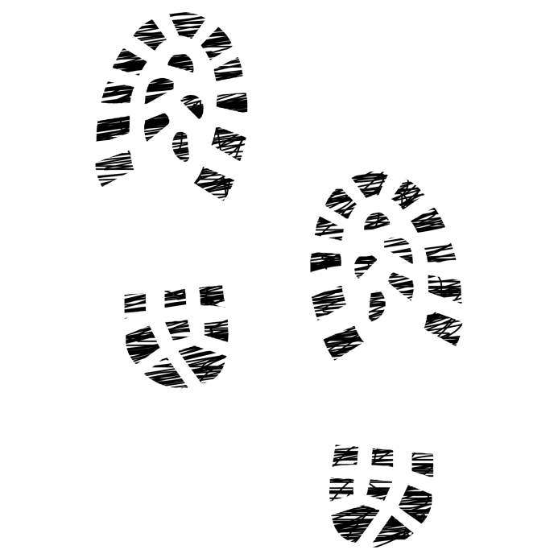
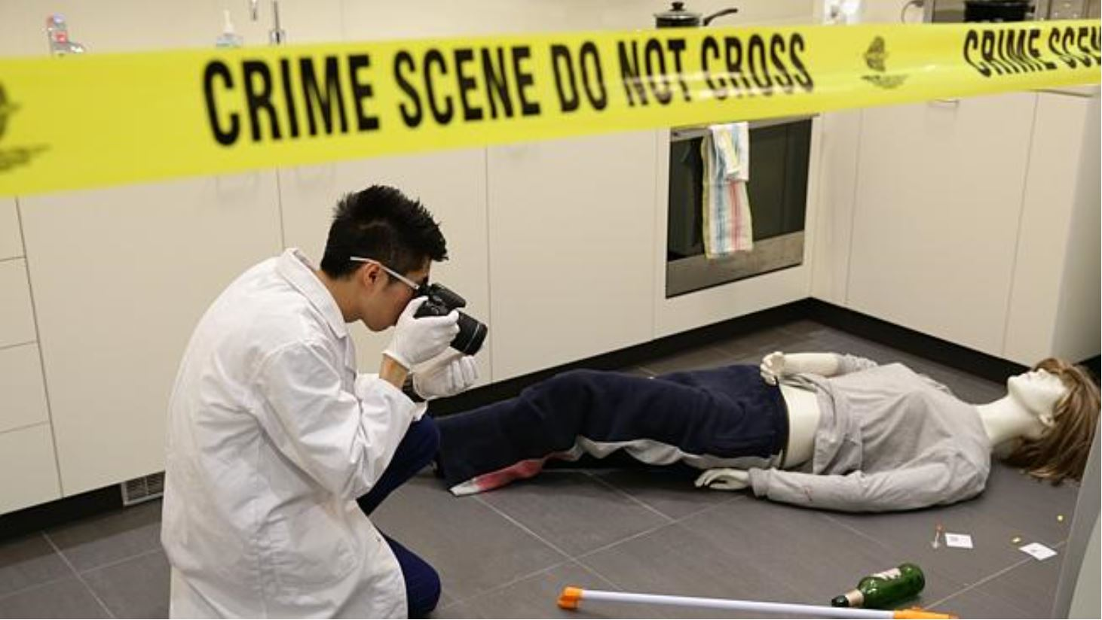
범죄 현장조사자
신원 확인
증거 기록
사진 촬영
족적 채취
Notes:
[곽도원]
그럼 범죄 현장조사자가는 무슨 일을 할까요?
범죄 현장조사자는 이렇게 신원을 확인 합니다.
그리고 증거를 채취하는 것이 아니라 증거를 기록합니다. 다음에 사건 현장을 사진으로 남깁니다.
그런데 범죄 현장조사자가 유일하게 채취하는 것이 있습니다. 바로 이런 족적입니다.
족적 채취는 어떻게 하냐면 족적이 있을 것 같은 곳에 족적 채취용가루를 뿌려서 채취하거나 특수 필름으로 정전기를 이용하여 채취합니다. 이렇게 전문적인 것이라서 직접 채험해 보기에는 매우 힘듭니다.

Slide 6

CSI 드라마
Notes:
[곽도원]
다음에 미국 드라마인 CSI 예고편을 보도록 하겠습니다.

Slide 7

CSI 드라마
Notes:
[곽도원]
무언가가 빠르게 정신없이 지나가서 무엇이 어떤것인지 모르겠죠?
다시보면서 설명을 하겠습니다.
여기에 보이는 차안에는 살해된 사람이 들어있습니다. 이 차가 소화전에 부딪쳐서 물이 나오게 됩니다. 과학수사관들에 도착하고 여기 보이는 것이 두번째 시신입니다. 여기 보시면 피가 지워지면서 증거가 사라지고 있습니다. 다음에 두번째 시신을 보호하고 있는 것입니다. 그리고 이 사람은 무엇을 하고 있을까요? 바로 벨브를 잠궈서 사건현장의 훼손을 막는 것입니다. 이 사람도 차를 보고하여 증거가 사라지지 않게 막는 것입니다. 여기 보이시는 이것은 총입니다. 매우 중요한 증거물입니다. 하지만 이렇게 하수구로 사라지고만 것입니다.

Slide 8

드라마 CSI
Crime Scene Investigation
범죄 현장 조사자(CSI)
등장인물의 대부분이 CSI의 역할 만 수행하는 것이 아니라
다른 역할까지 수행함
Notes:
[곽도원]
드라마 CSI의 뜻과 실제 CSI의 뜻은 이렇게 crime scene linvestigation으로 범죄현장수사의 뜻을 갖고 있습니다. 드라마 CSI는 등장인물 대부분이 범죄 현장조사자의 역할만 하는 것이 아니라 모든 역할을 수행하는 만능인 입니다.

Slide 9

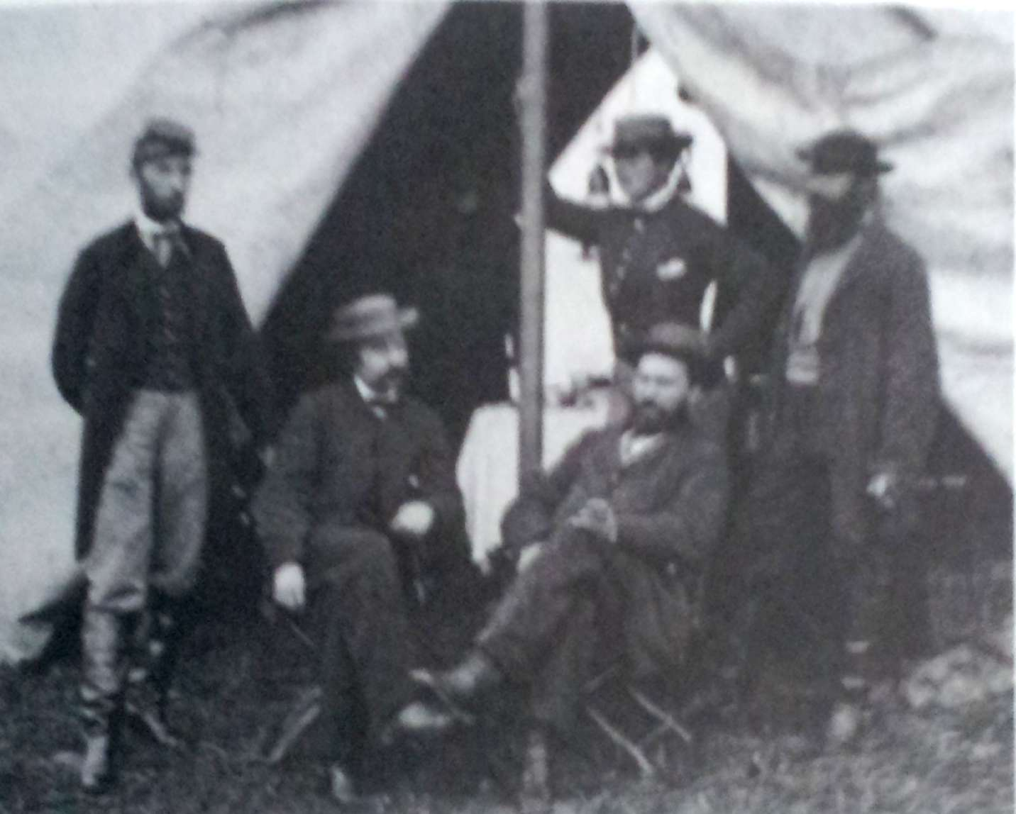
최초의 범죄 현장조사자
최초의 여자 탐정
케이트 원
Notes:
[곽도원]
최초의 범죄 현장조사자는 탐정이었습니다.
범죄 현장조사자가 있지 전에는 검시관, 즉 해부를 하는 사람 밖에 없었습니다. 최초의 수사관인
프랑수아 외젠 비도크는 처음부터 수사관이 된 것이 아니라 그의 시작은 감옥이었습니다. 그는 도둑질과 싸움질을 하며 다녔습니다. 그의 친구들은 감옥에서 동료 수감자의 사면장을 위조하다 걸려서 자기까지 휘말리게 되어 유죄를 선고 받은 후 감옥에서 교도관 옷을 훔쳐 입고 탈옥했습니다. 하지만 그는 붙잡히고 도형장에서 8년을 선고 받았습니다. 도형장은 죄수들이 감옥에 나가기 전에 사망해 버리는 감옥입니다. 그래서 그는 탈옥을 하고 이 마을 저 마을 정직한 일을 하면서 먹고 살았지만 발각 되어 유죄혐의를 받았습니다. 뭔가 들어본 이야기 같지 않나요? 프랑수아 외젠 비도크는 레미제라블의 작가와 친구여서 그는 레미제라블의 주인공인 장발장 입니다. 그는 유죄 선고를 받았지만 그는 경찰서장에게 연락하여 범죄자들을 체포하는데 도움을 주겠다고 한 후 석방되었습니다.

Slide 10
사진 촬영 방법
범죄 현장에서
Notes:
[곽도원]
다음으로 범죄 현장조사자 들이 사진 촬영을 하는 방법을 알아 보겠습니다.
사진 촬영을 할 때에는 전문 사진기를 사용하는데 흔히 파는 자동 사진기가 아니라 수동 사진기를 사용합니다. 우선 각 조에서 스마트폰을 꺼내서 카메라를 켠 후에 스크린을 비추다가 보고서를 비추어 보세요. 대부분의 경우 자동으로 초점이 맞추어 질 것입니다. 그리고 플래시를 자동으로 맞추면 어두우면 플래시가 켜지게 됩니다. 이것이 자동 사진기입니다. 그러면 수동 사진기는 플래시도 따로 있어서 버튼을 누르면 플래시가 작동 되고 초점을 자신이 직접 맞추어야 합니다. 그러니까 조리개를 자신이 직접 조절 하는 것입니다. 이렇게 해야 과학 수사에 사용할 수 있는 사진이 됩니다.

Slide 11

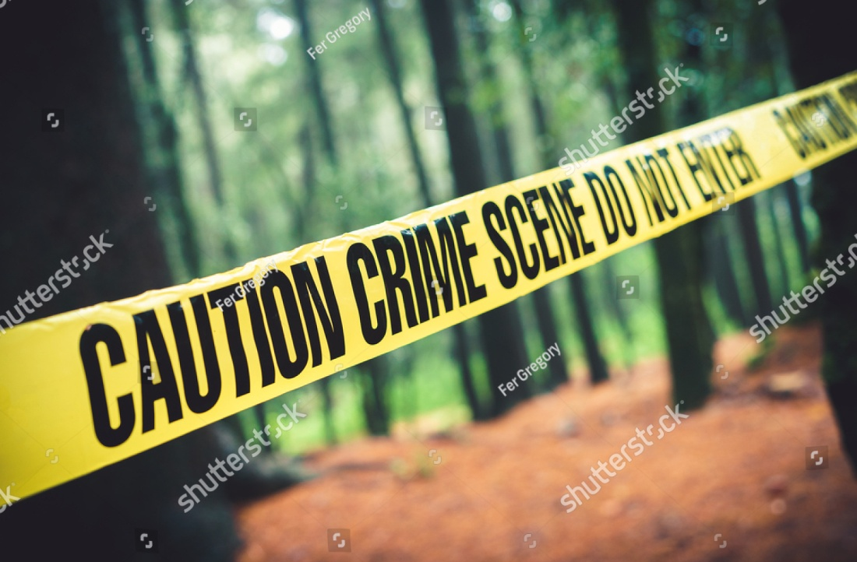
미국의 범죄 수사국
연방 수사국
범죄 현장 조사
국가적 차원의 큰 사건을 조사
생활 범죄를 조사
Notes:
[전영태]
미국 범죄 수사국에는 FBI 와 CSI가 있습니다.
이 두개의 차이는 무었일까요?
FBI는 연방 수사국이고 CSI는 범죄 현장 조상입니다.
FBI는 국가적 차원의 큰 사건을 조사합니다.
그리고 CSI는 생활 범죄를 조사합니다.

Slide 12

Notes:
[전영태]
질문있는 사람 있나요?
없어도 생각해 내세요
3분 후에 제가 무작위로 지목 하겠습니다.
1분단 2번째 줄 운동장 쪽
2분단 4번째 줄 운동장 쪽
3분단 2번째 줄 복도 쪽

Slide 13
KCSI
Notes:
[전영태]
이제 우리나라의 과학수사대 KCSI 에 대해서 알아볼 것입니다.

Slide 14
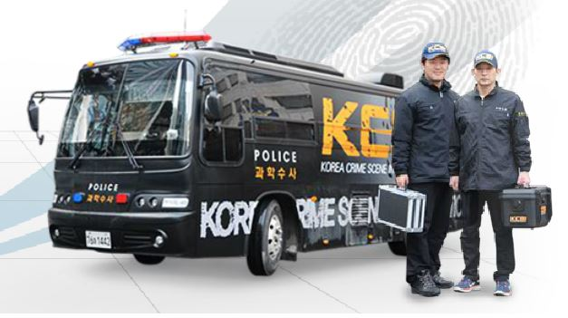
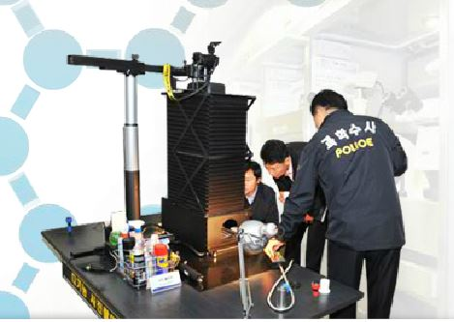
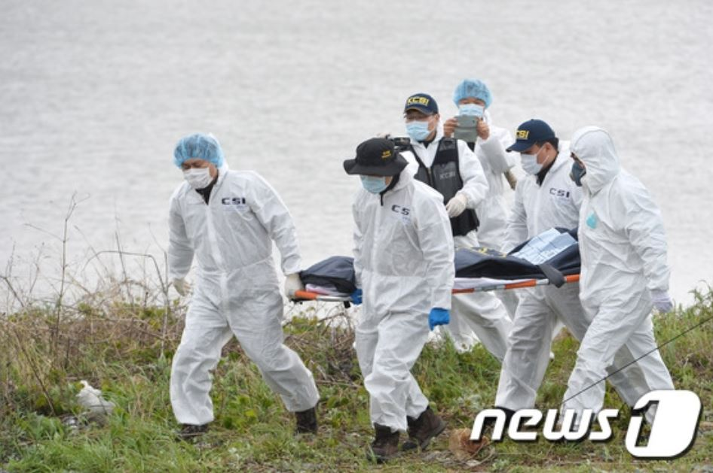
KCSI
Notes:
[전영태]
KCSI는 이런 사람, 이런 사람, 이런 사람 들 입니다
그냥 단순히 한국의 과학수사대 입니다.
그래서 앞에 Korea의 K가 붙어있는 것입니다.

Slide 15
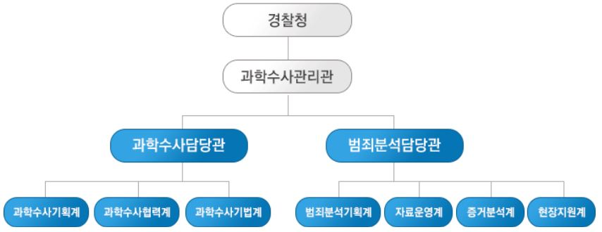
KCSI 조직도
Notes:
[전영태]
KCSI는 이러한 조직도를 가지고 있습니다.
이런 거는 KCSI 직원이 아니기 때문에 알 필요는 없지만 과학수사 동아리에 들어왔기 때문에 알아두면 좋을 것 같습니다.
여기 맨 밑에 무엇무엇 계라고 써져 있습니다.
모두 계가 무슨 뜻인지 알고 있죠? 1학년 과학 시간에 배웠는데. “‘계’ 란 커다란 전체 안에서 작은 규모의 영역이 상호작용하며 전체를 유지하는 것” 이라고 과학책에서 정의되는데 이 밑에 ‘과학수사기획계’라고 써 있잖아요? 그러니까 이 과학수사기획계의 산하 기관들이 상호작용하며 과학수사기획계를 유지한다고 볼 수 있죠.

Slide 16
우리나라 과학 수사(KCSI)의 변천과정
1948
1955
1963
1981
1999
2004
2016
치안국 감식과에 법의학, 이화학, 지문 등 3개 계를 두고
경찰지문감식 및 법의학, 법과학적 감정에 관한 임무를 처리
국립과학수사연구소 새로 건설, 감식과를 수사 지도과계로 고쳐짐
시도경찰국에 수사고 감식계 새로 건설
치안본부 제3부 감식과로 지위 상승
경찰청 수사국 감식과로 고쳐짐, ‘감식’에서 ‘과학수사’
경찰청 수사국 과학수사센터로 고쳐짐
경찰청 과학수사관리관으로 고쳐짐
Notes:
[전영태]
저번 시간에 법과학의 등장을 배웠으니 이번에는 우리나라의 과학수사의 변천과정에 대해서 알아 봅시다. 1948년에 치안국 감식과에 3개의 계를 두고 임무를 처리했다고 하는데 치안과 감식의 뜻은 다들 아시죠? 치안은 국가의 질서를 수호하는 것을 말하고 감식은 범죄현장에서 증거가 될 수 있는 자료를 감정하는 것을 말합니다. 그러니 이때부터 공식적인 과학수사 기관이 등장했다고 볼 수 있죠. 그리고 치안본부는 1974년 영부인 저격 사건 이후 경찰 활동이 강화되며 생긴 기관입니다.

Slide 17
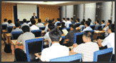
KCSI 부서
과학수사기획계
일반업무
예산 및 장비
인력관리
검시조사관
Notes:
[전영태]
지금부턴 아까 보셨던 KCSI의 각 부서들에 대해 알아보겠습니다. 우선 과학수사기획계는 말 그대로 과학수사를 기획, 관리하는 부선데 수사에 필요한 예산 및 장비, 인력 등을 관리함과 함께 일반적인 업무, 시체를 부검하는 검시조사관이 있습니다.

Slide 18
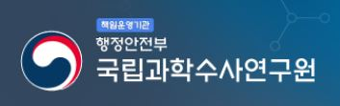
KCSI 부서
과학수사협력계
과수 교육
타기관 협력
학회관리
자문위원
국과수
Notes:
[전영태]
과학수사협력계는 말 그대로 과학수사에 도움을 줄 수 있는 기관들과 협력하는 부서입니다. 학회를 관리한다는 것은 법과학 학회같은 것을 관리하는 거고 자문 위원이란 우리같은 법과학 동아리 측에서 질문이나 도움이 필요할 때 이 분들에게 물어볼 수 있는 겁니다. 국과수라고 써 있어 과학수사협력계가 국과수인줄 아실 수도 있으나 사실 이 둘은 협력 관계에 있는 다른 기관입니다.

Slide 19

KCSI 부서
과학수사기법계
연구개발사업
DNA시스템
법보행분석
Notes:
[전영태]
과학수사 관련 연구개발사업을 추진하는 것
DNA 분석 시스템을 다룸
족적을 보고 용의자가 걷는 패턴을 파악해 용의자를 추적

Slide 20
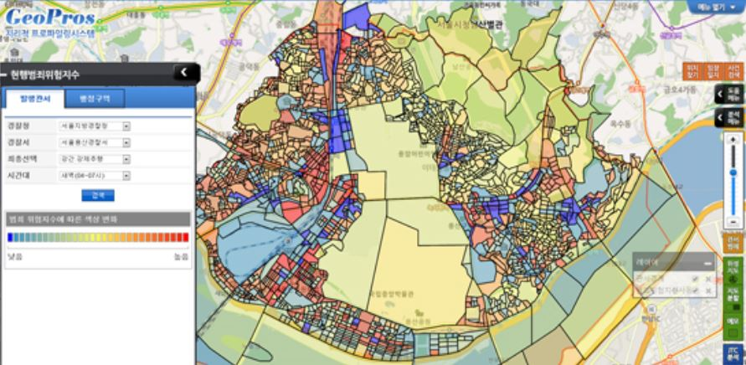
KCSI 부서
범죄분석기획계
범죄분석
GeoPros
(지리적 프로파일링)
SCAS ?
수법원지
피해통보표
수법범죄 피의자의 인적사항, 범행수단ㆍ방법, 인상, 지문, 필적, 신체특징, 기타
인적특징을 수록한 기록서
범인이 누구인지 판명되지 않았을 때 수사자료가 될 수 있는 내용을 수록한 기록
Notes:
[전영태]
여러 범죄 동기 및 방법들을 기록해 다른 사건이 일어났을 때 용의자를 찾는 것을 쉽게 함
사진(범죄자의 심리를 역추적해 범인의 거주지를 파악하는 것)

Slide 21
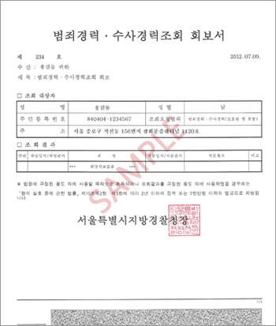
KCSI 부서
자료운영계
주민원지 ?
범죄경력
수사자료표
시스템 관리
Notes:
[전영태]
모름
전과자들의 범죄 기록들을 저장해 두어 사건이 일어났을 때 용의자로 몰려 불리하게 만듬
수사한 자료들을 보관
위 자료들을 관리하는 총 시스템 자체도 관리함

Slide 22
KCSI 부서
증거분석계
현장지문
AFIS(지문 자동 식별 시스템)
신원확인
족적
Notes:
[전영태]
사진(밑)
전 국민의 지문을 모두 모아 현장지문을 채취해 범죄 조사를 유리하게 만듬
피해자의 시신을 보고 누구인지 예상하는 것
사진(위)

Slide 23
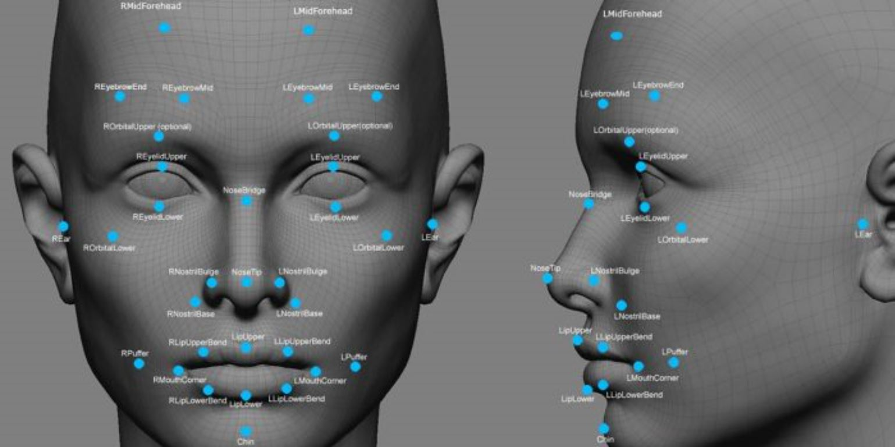
KCSI 부서
현장지원계
화재감식
체취증거견
수중과학수사
3D 얼굴인식
동영상 분석
몽타주
Notes:
[전영태]
화재의 원인을 조사하는 것
인간의 체취를 토대로 이동 동선을 예측
물 속에서 일어난 사건을 수사
사진
CCTV 분석
범인의 얼굴 모양 예측

Slide 24
KCSI
범죄현장 조사자 X
과학 수사자
Notes:
[곽도원]
KCSI는 범죄현장조사자가 아니고 그냥 과학 수사자 들 입니다.

Slide 25
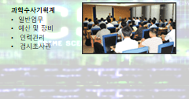
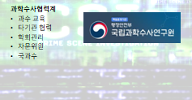
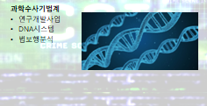
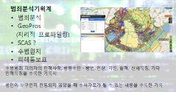
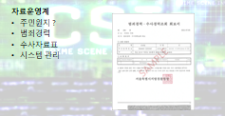
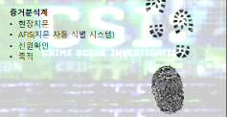
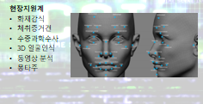
KCSI
Notes:
[곽도원]
앞에서 이렇게 많은 KCSI가 하는 읽에 대해 알아 보았습니다. 이중에서 범죄현장 조사자 들이 하는 일은 딱 이 세 슬라이드 밖에 없습니다.

Slide 26
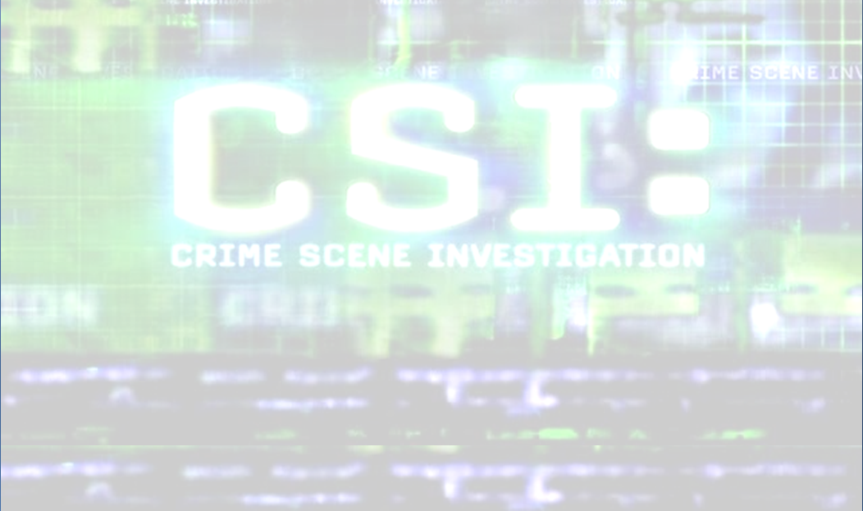
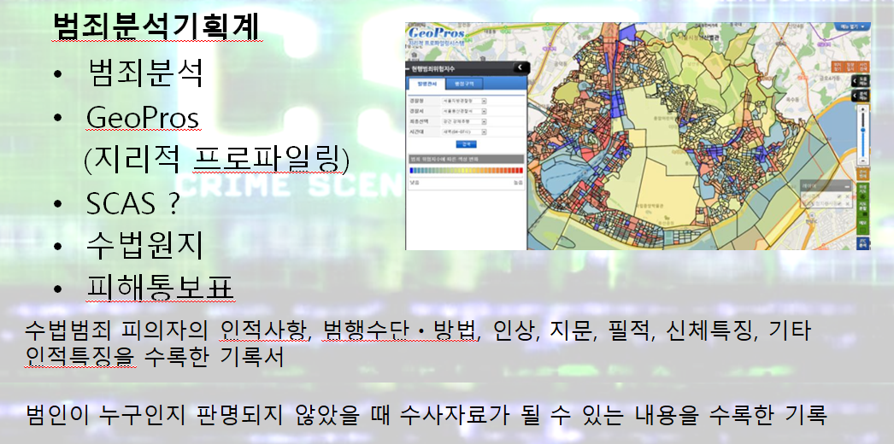
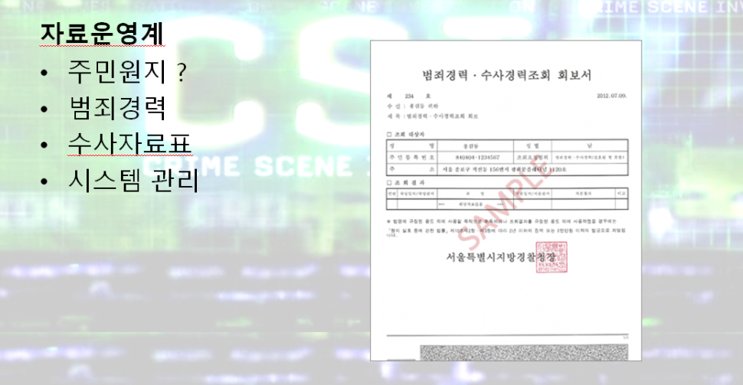
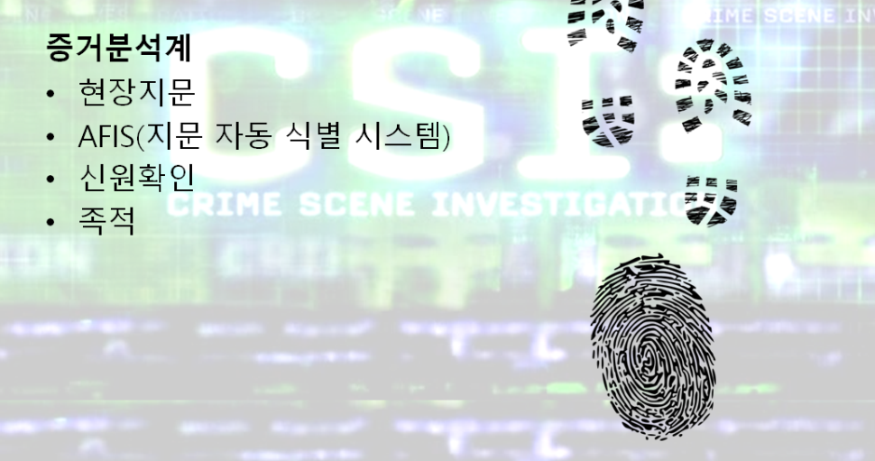
KCSI
수법원지
범죄경력
수사자료표
신원확인
족적
Notes:
[곽도원]
그런데 이 세 슬라이드 중 범죄 현장조사자가 하는 일은 단 5가지 밖에 없습니다.
수법원지, 범죄경력, 수사자료표, 신원확인, 족적채취 밖에 없습니다.

Slide 27
Notes:
[곽도원]
질문 있나요?
질문이 없으면 3분 동안 생각하세요
3분 후에 무작위로 시키도록 하겠습니다.
이름에 ‘재’ 가 들어간 사람 발표하세요

Slide 28
Notes:
시간이 남으니 모둠 별로 6월 22일에 하는 발표 준비 하세요

Slide 29
범죄 현장조사자
범죄 현장조사자 따라가기
Notes:
[곽도원]
이번 교시에는 활동을 하겠습니다

Slide 30
모둠
 |  |  | 교탁
김재민 | 노현래 |  |  |  |  | 이도우 | 김태훈
김서영 | 김나현 |  |  |  |  | 정재훈 | 김경민
 |  |  |  | 변동인원
최유찬 | 서유찬 |  | 김민준 | 김정우 |  | 이유찬 | 김태우
최세민 | 김태양 |  |  |  |  | 김해민 | 이수미
1
2
3
4
Notes:
[곽도원]
모둠은 이렇게 나누도록 하겠습니다.

Slide 31

범죄 현장조사자
신원 확인
증거 기록
사진 촬영
족적 채취
범죄학자
증거 채취
Notes:
[곽도원]
범죄현장조사자가 하는 일 중 이번에는 신원확인과 증거기록만 해보도록 하겠습니다. 그리고 추가로 증거를 기록 해야 되는데 채취한 증거가 없으면 안 되니까 범죄학자의 역할인 증거 채취를 하도록 하겠습니다. 구체적인 증거 채취 방법은 8월에 알려 주도록 하겠습니다

Slide 32
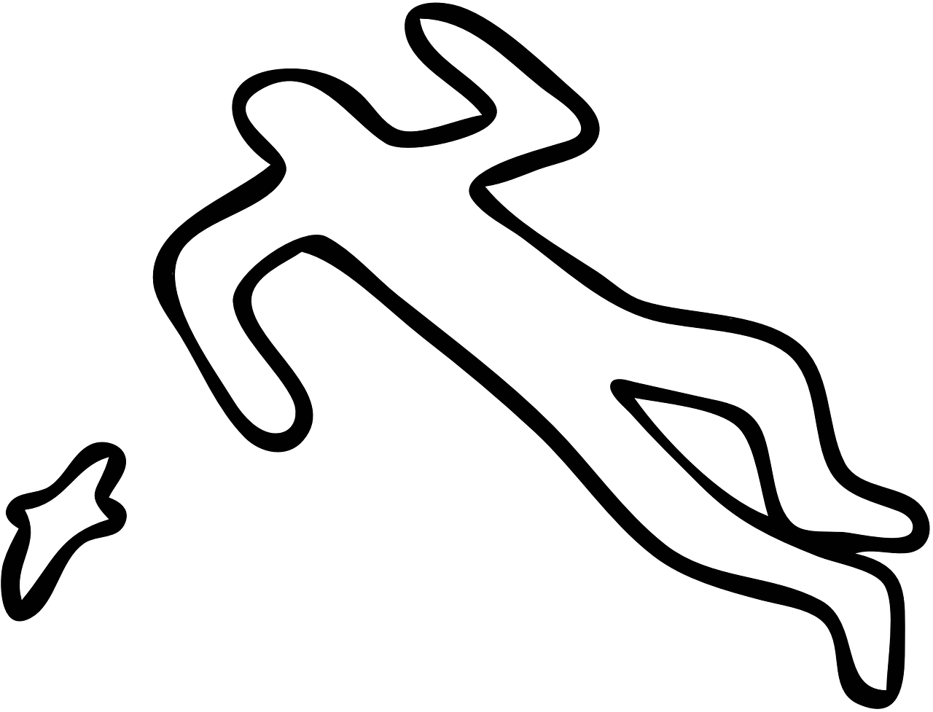
활동 방법
Notes:
[곽도원]
어떻게 활동하느냐
앞에 보이는 시체를 놓고 증거를 이렇게 뿌려 놓았습니다. 그러면 여기에서 증거를 채취하여 기록을 하고 신원을 조사하여 기록하는 것입니다.

Slide 33
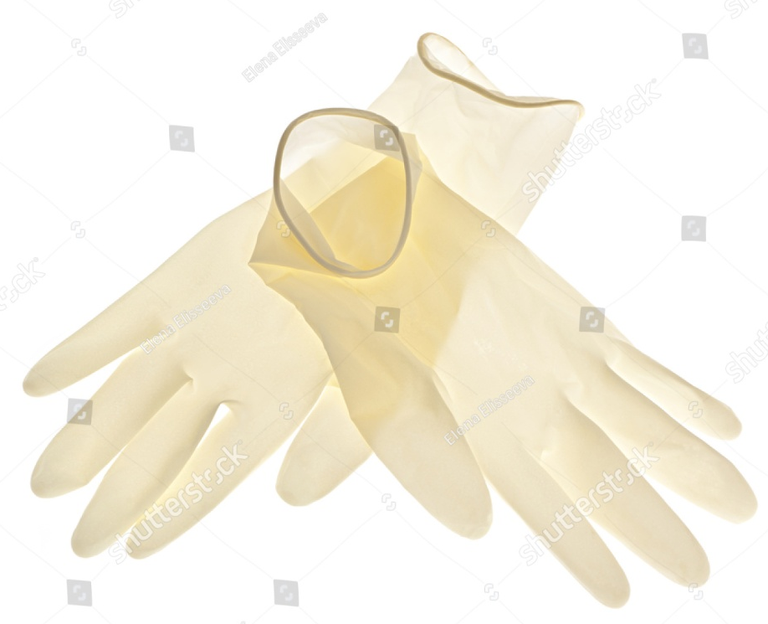

모둠 구성
범죄 현장조사자
범죄학자
Notes:
[곽도원]
모둠에서 단 한 명만 범죄학자로서 증거를 잡을 수 있습니다. 범죄학자에게는 이 락텍스 장갑을 줄 것입니다. 범죄학자 역할을 맡은 사람은 이 락텍스 장갑을 항상 보관하고 매 동아리 시간 마다 가지고 다녀야 합니다. 나머지 학생들은 나중에 사용해야 할 때 나누어 주도록 하겠습니다

Slide 34
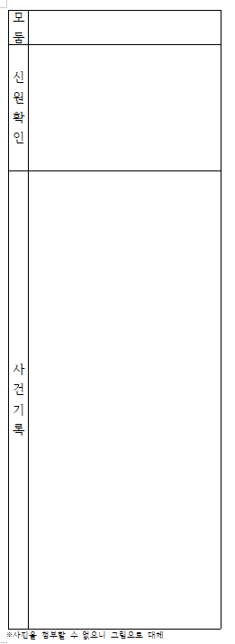
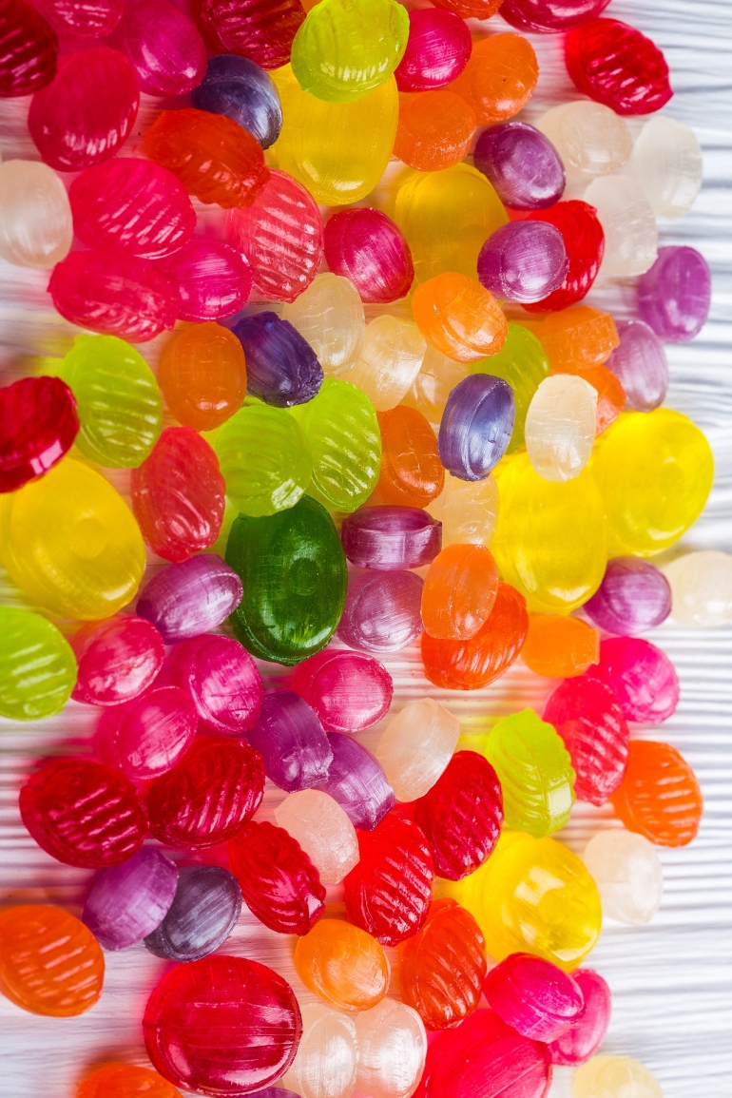
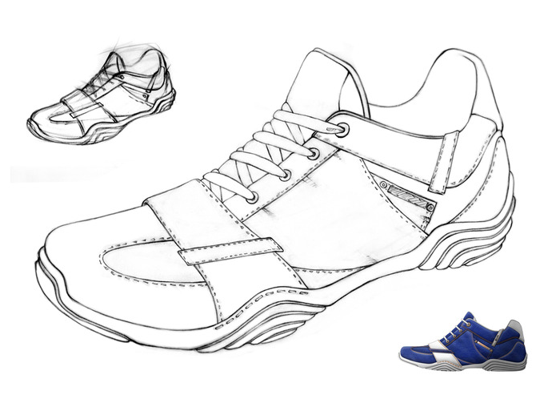
사건 기록 보고서
Notes:
[곽도원]
이것이 사건 기록 보고서 입니다. 모둠별로 모둠원 수 보다 한 장 더 많은 줄 것이니 개인 적으로 작성을 하고 모둠별로 모아서 부족한 점을 채워서 제출하면 됩니다. 개인별 보고서는 일반 보고서와 같고 모둠별 보고서는 이러한 사탕이 걸린 것입니다.
그리고 사건기록에는 사진이 있어야 하는데 그림으로 대체 합니다. 한 이 정도만 그리면 됩니다. 쉽죠?
그럼 지금부터 증거기록 시작하세요
45분 까지 시간을 드리도록 하겠습니다.

Slide 35
활동 중…
Notes:
[곽도원, 전영태]
주변을 돌아다니면서 관찰
질문 시 대답

Slide 36
결과
Notes:
[전영태, 곽도원]
기록한 증거의 개수
증거의 신빙성
구체적 기록

Slide 37
merci
Notes:
감사합니다.

Slide 38
다음 시간 준비물
손가락
심장
모세혈관
그리고 피 볼 준비
장소: 과학 2실 (3층)
Notes:
다음시간에는 체혈을 할거라서 손가락, 심장, 모세혈관 그리고 피 볼 준비가 필요 합니다
다음주에는 과학2실에서 할 것이니 과학 2실로 오세요. 남은 시간에는 조금 더 모둠별로 상의할 시간을 드리도록 하겠습니다.

